Slide 1
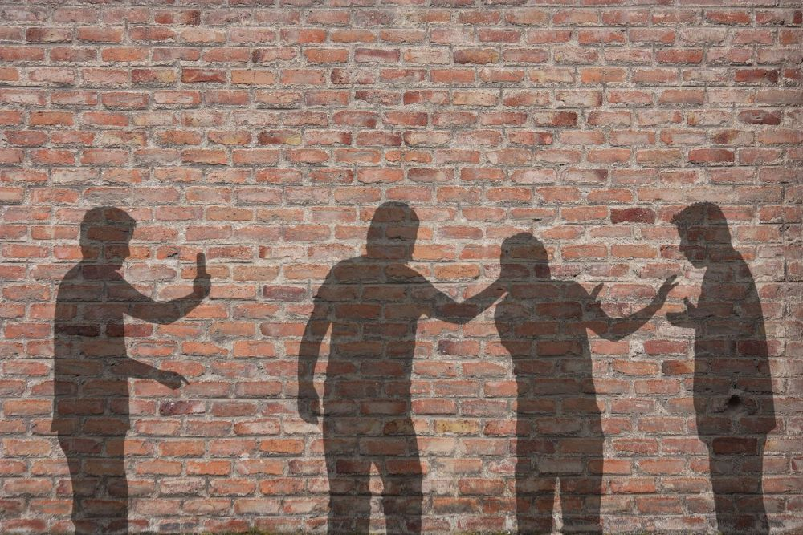
Dlaczego ON TO ROBI?
Przemoc rówieśnicza w szkole

Slide 2
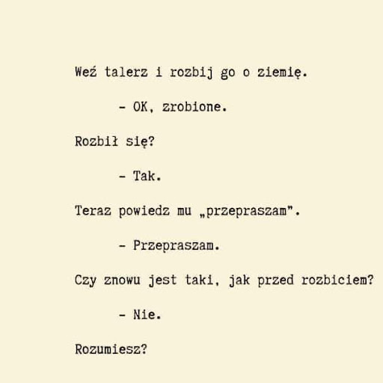
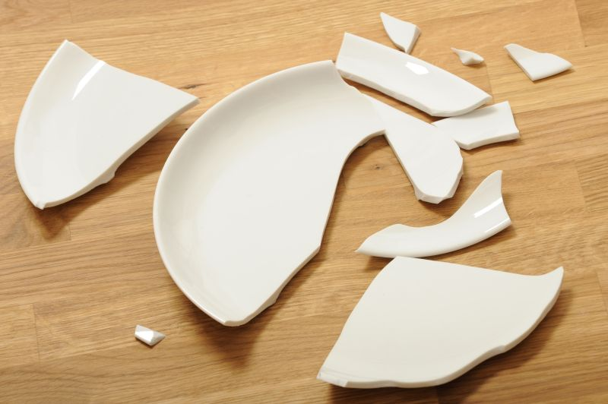

Slide 3
https://www.youtube.com/watch?v=6GwFdna4CXA

Slide 4
Na czym polega dręczenie?
Jak je odróżnić od koleżeńskich kłótni i przepychanek?
Konflikty, nieporozumienia, a nawet agresja
są naturalnymi elementami procesu
nabywania przez dzieci kompetencji społecznych.
W wieku wczesnoszkolnym dzieci uczą się bycia w grupie najbardziej intensywnie i te doświadczenia są im potrzebne do prawidłowego rozwoju.

Slide 5
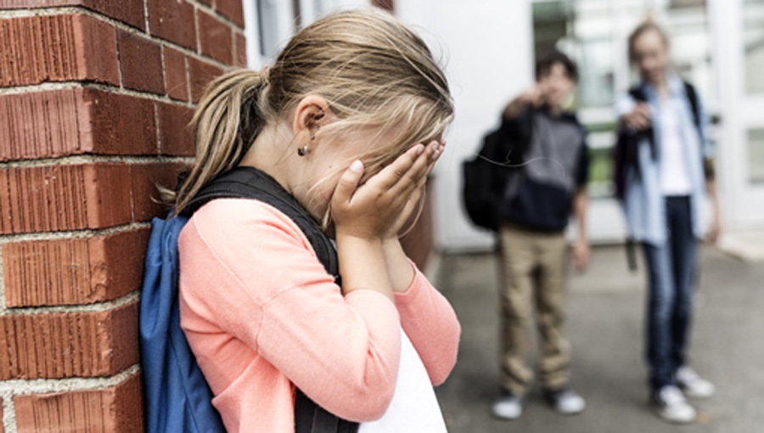
Z przemocą rówieśniczą mamy do czynienia, kiedy konflikty stają się regularne, intencjonalne i występuje nierównowaga sił.

Slide 6
Jeśli dziecko jest regularnie atakowane,
na różne sposoby, przez inne dziecko i nie potrafi lub nie może się obronić, to znaczy, że doświadcza przemocy
rówieśniczej.

Slide 7
Nierównowaga sił przybiera formy:
przewagi liczebnej (np. grupa chłopców wyśmiewa koleżankę),
przewagi fizycznej (np. uczeń VII klasy bije ucznia z III klasy),
przewagi psychicznej (np. zdolności intelektualne, zdolności związane z umiejętnościami społecznymi),
przewagi komunikatywności (np. obrażanie, wyśmiewanie nieśmiałego ucznia),
przewagi o charakterze formalnym (np. relacja władzy – dyrektor ośmiesza ucznia w trakcie trwania apelu).

Slide 8
Dzieci, które stały się ofiarami przemocy rówieśniczej doświadczają tego wszystkiego z różną regularnością:
czasem kilka razy w tygodniu,
a czasem nawet kilkakrotnie w ciągu dnia.
Ich układ nerwowy staje się bardzo wyczulony na stres i ból.
Przychodzą do szkoły z obawą
i wyczekiwaniem na to, kiedy nastąpi atak i jaką przybierze formę.

Slide 9
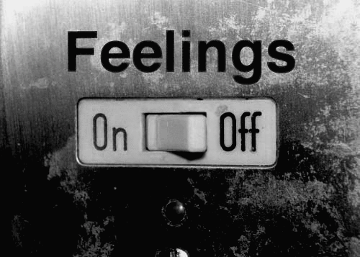
Pod wpływem silnych, długotrwałych
negatywnych emocji
dziecko będzie coraz gorzej funkcjonowało
pod względem
społecznym, emocjonalnym i poznawczym.

Slide 10
Z trybu rozwoju,
mózg przełącza się na tryb przetrwania.
Długofalowe skutki:
Mogą pojawić się silne dolegliwości somatyczne, problemy ze snem, pamięcią, koncentracją. Bardzo obniża się poczucie własnej wartości, mogą się pojawiać i działania autoagresywne i myśli samobójcze.

Slide 11
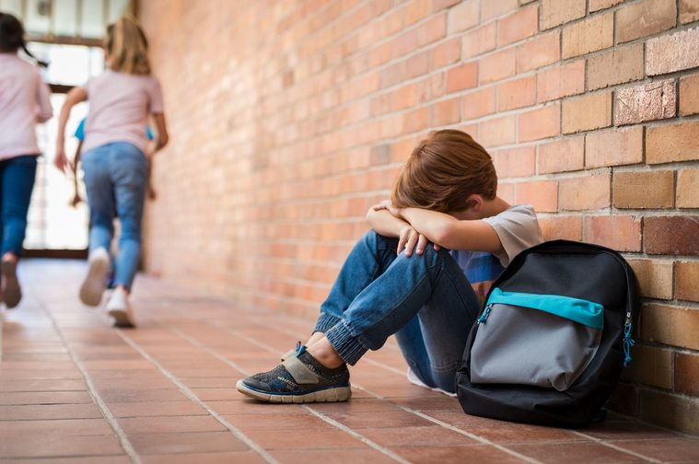
Stałe podleganie presji ze strony rówieśników.
Nasilają emocje takie jak wstyd, lęk i rozpacz. Pojawia się upokorzenie i uczucie poniżenia.
Trudności w nawiązywaniu kontaktów.
Skłonność do izolacji.

Slide 12
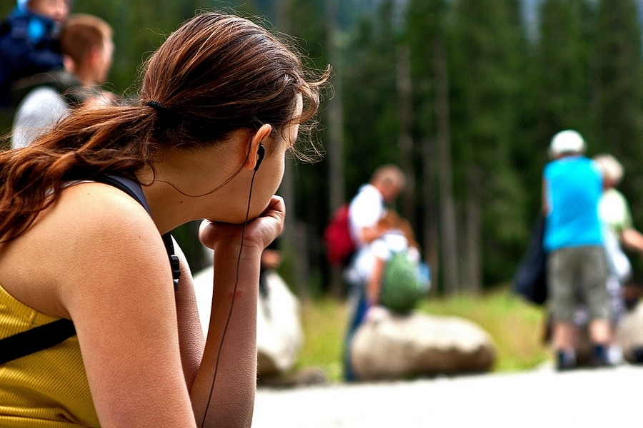
Sygnały w zachowaniu dzieci, które powinny zwiększyć czujność nauczycieli:

Slide 13
trudności z wypowiadaniem się na forum klasowym,
wycofywanie się z aktywności, jąkanie, utrata pewności siebie,
rezygnowanie z klasowych imprez i wyjazdów,
samotne spędzanie przerw, niedopuszczanie przez grupę,
spędzanie przerw w pobliżu dorosłego,
brak dobrego przyjaciela w klasie,
bycie wybieranym do drużyny w grach zespołowych jako jedno z ostatnich,
widoczny smutek i przygnębienie, skłonność do płaczu,
pogorszenie wyników w nauce.

Slide 14
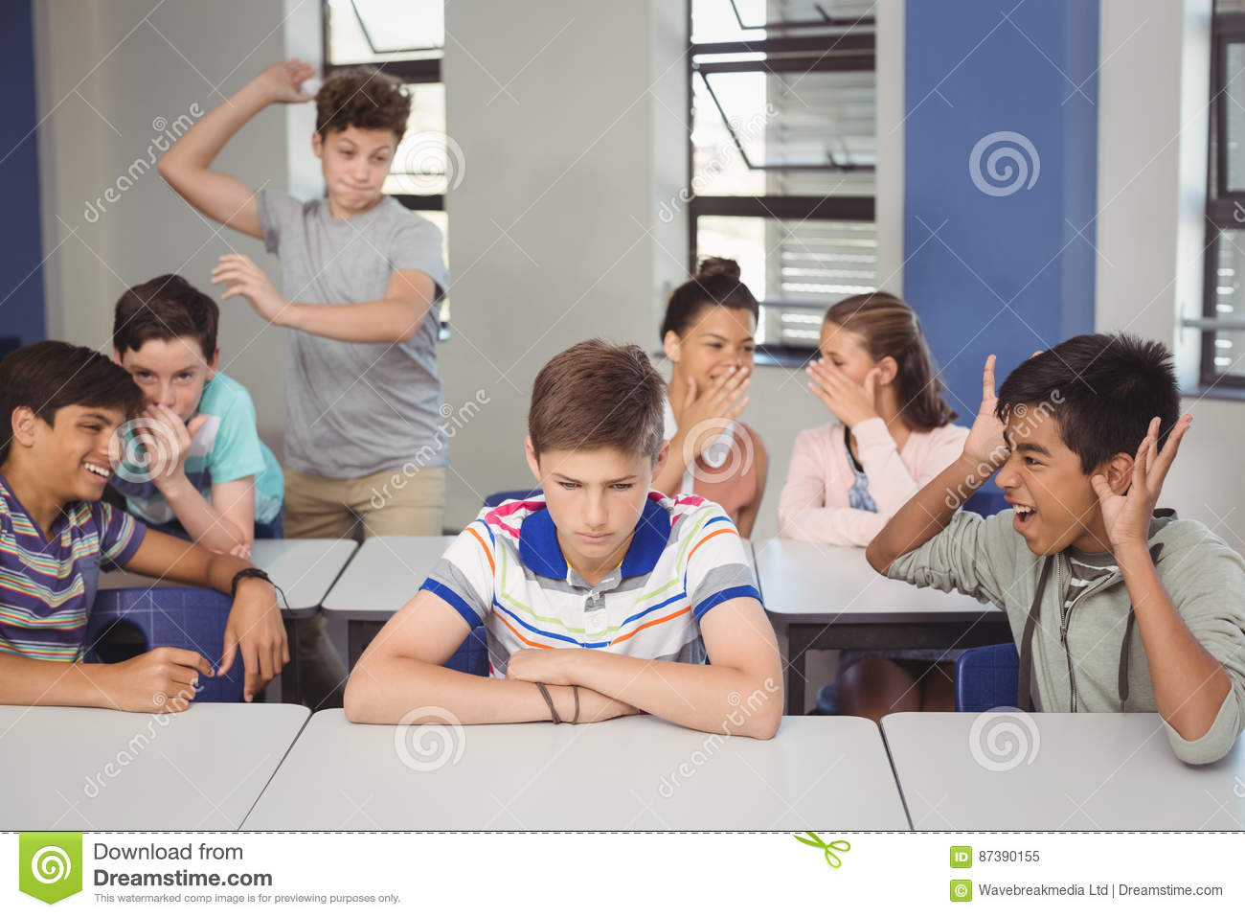
Potrzeba tylko zwracać uwagę na sytuacje drażliwe i jak najczęściej omawiać je w grupie, a nie na osobności.
Dla poczucia bezpieczeństwa dzieci bardzo ważna jest świadomość, że nauczyciele
zauważają najdrobniejsze
formy dręczenia
i wyraźnie się im sprzeciwiają.

Slide 15
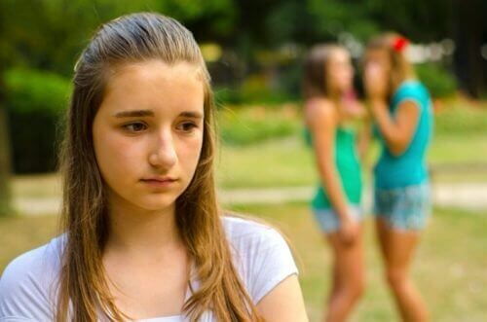
Sprawca przemocy bardzo często czuje się bezkarny. Wie, że nikt go nie wyda, nikt mu nic nie udowodni, a nauczyciele nic mu nie zrobią.
Nagłaśnianie przejawów przemocy sprawia, że uczniowie i uczennice mają do nauczycieli większe zaufanie i bardziej otwarcie mówią o tym, co ich niepokoi.

Slide 16
Jakie są 2 złote zasady przeciwdziałania agresywnym zachowaniom w szkole?
ZASADA 1
Zawsze należy reagować, nawet na najmniejsze przejawy agresji
(zaczepki, przezywanie, prowokacyjny ton głosu, niewłaściwa forma komunikatu).
Brak reakcji powoduje powstanie
możliwości eskalacji agresywnych zachowania.

Slide 17
Jakie są 2 złote zasady przeciwdziałania agresywnym zachowaniom w szkole?
ZASADA 2
Zawsze należy konsekwentnie
doprowadzić sytuację do końca
czyli wyegzekwować ustalone konsekwencje.

Slide 18
https://www.youtube.com/watch?v=bfxxNv56aL8

Slide 19
Masz prawo do tego, aby czuć się bezpiecznie.
Jak sobie radzić z prześladowaniem?
Podczas przerw staraj się przebywać w bezpiecznym miejscu w szkole, w towarzystwie kolegów i nauczycieli. Sprawca nie lubi świadków.
Jeśli spotka Cię coś złego w szkole, natychmiast poinformuj o tym nauczycieli i rodziców.
W trudnej sytuacji zawsze proś o pomoc i wsparcie, nie obawiaj się prosić o pomoc postronnych osób.
W kontakcie ze sprawcami przemocy zachowuj się pewnie i spokojnie, nie prowokuj ich. Powiedz jasno i wprost, że nie życzysz sobie takiego traktowania. Staraj się przede wszystkim spokojnie opuścić to miejsce tak szybko, jak to jest możliwe.
Jeśli sprawcy grożą Ci lub namawiają do czegoś, czego nie chcesz zrobić, zastosuj technikę „zdartej płyty”, powtarzając przez cały czas jedno zdanie, np. „mnie to nie interesuje”.
Na przezwiska możesz reagować za pomocą zdania, które ma pokazać, że to Cię nie dotyka, np. powtarzaj „możesz tak uważać”.

Slide 20
Propozycja 4 krokow:
KROK 1 Przerwanie agresywnego zachowania (słowne)
Komunikat musi być krótki, jednoznaczny, stanowczy, jednak wypowiedziany w zrównoważony i możliwie spokojny sposób.
KROK 2 Ustalenie z uczestnikami agresywnego zdarzenia terminu spotkania, na którym zostanie omówione zdarzenie.
Spotkanie należy odroczyć w czasie na tyle, żeby „opadły" emocje

Slide 21
Propozycja 4 kroków
KROK 3 Odbycie spotkania z uczestnikami agresywnego zdarzenia. Bezwzględnie należy dotrzymać ustalonego terminu.
W czasie spotkania omawiamy agresywne zachowanie.
Komunikujemy, że
widzimy dane zachowanie,
łamie ono obowiązujące zasady, przepisy, normy,
nie ma zgody na takie zachowanie
Należy oddzielić zachowanie od podmiotu, który się go dopuścił. Piętnujemy wyłącznie zachowanie, nigdy nie dyskryminujemy osoby.
Ustalamy konsekwencje zgodnie z wcześniej ustalonymi zasadami.
Sankcje powinny być łatwe do zastosowania. Mają wiązać się z pewną niewygodą i w wyraźny sposób pokazać, jakie czyny są niepożądane i nie będą tolerowane w klasie. Stopień uciążliwości sankcji musi być dostosowany do „kalibru" agresywnego zachowania.
KROK 4 Wyegzekwowanie ustalonych konsekwencji

Slide 22
Czego nie wolno robić reagując na agresywne zachowanie ucznia?
nie bulwersować się , nie oburzać
nie oceniać dziecka tylko zachowanie
nie moralizować, nie prawić kazań
nie wyrokować, co się stanie się z dzieckiem, jeśli dalej będzie tak postępować
nie etykietować
nie ośmieszać

